Slide 1

Dendrologų draugijos seminaras apie parkus ir sodus
Garsinės tomografijos naudojimo praktika medžių būklės vertinime
Lekt. Tadas Vaidelys tadas.vaidelys@vdu.lt
Akademija,
2022

Slide 2

Pranešimo turinys
Naudojama įranga;
Būklės vertinimo tikslumas;
Alternatyvos garsinei tomografijai;
Vertintojai tik specialistai ar bet kuris visuomenės atstovas.

Slide 3
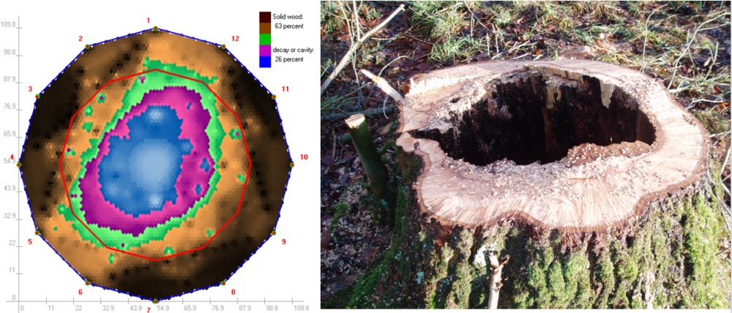
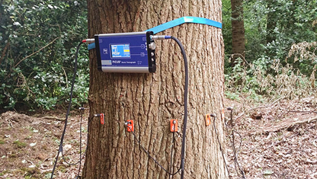
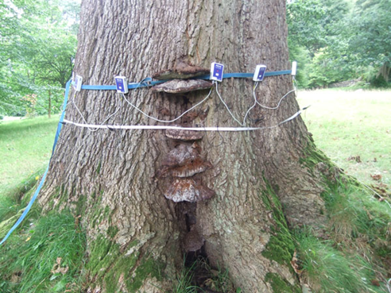
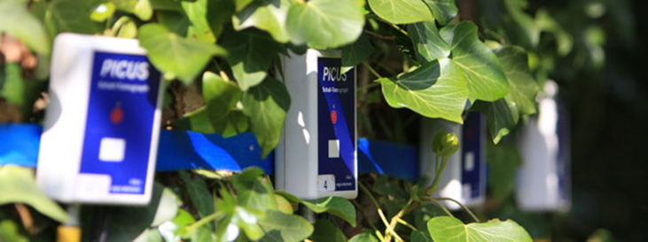
1. Naudojama įranga
1 pav. Garsinis tomografas Picus

Slide 4
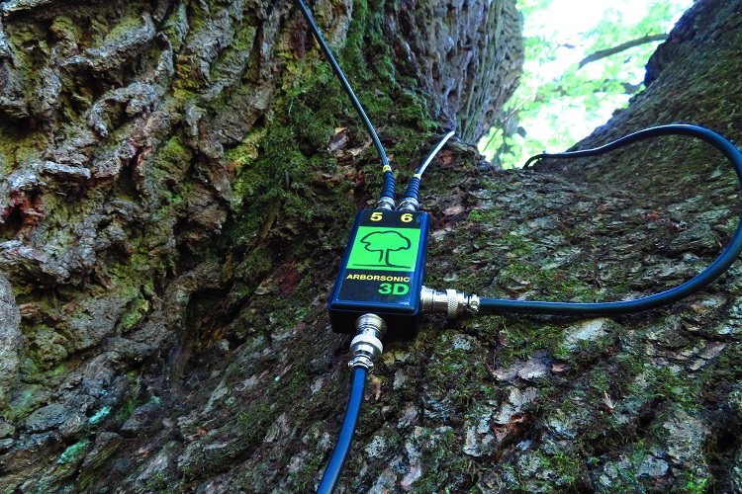
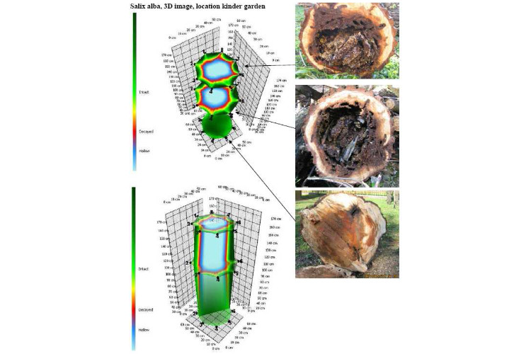
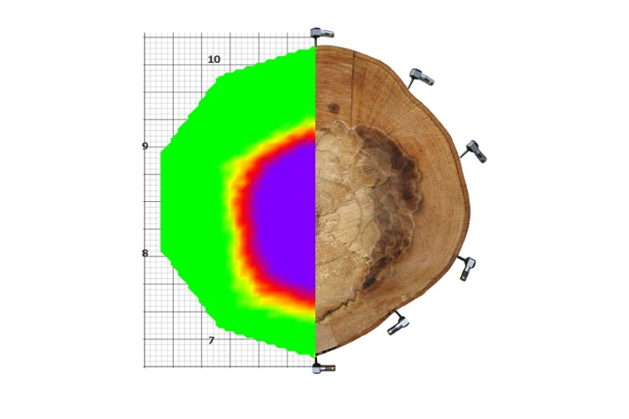
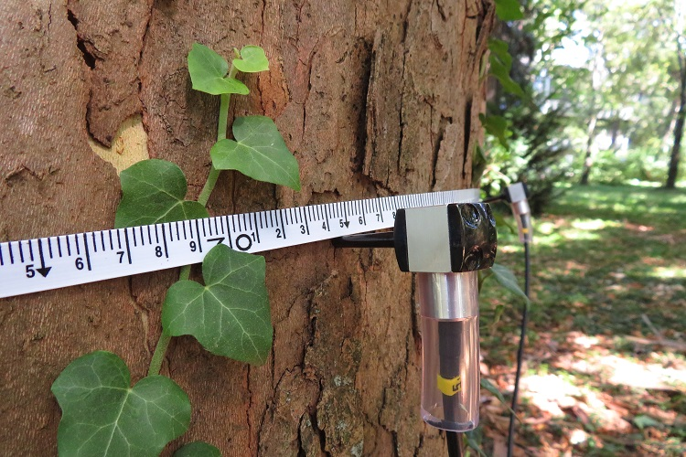
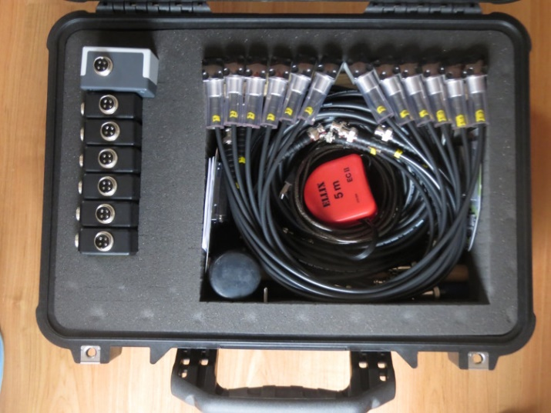
1. Naudojama įranga (2)
2 pav. Garsinis tomografas Arbosonic 3D

Slide 5
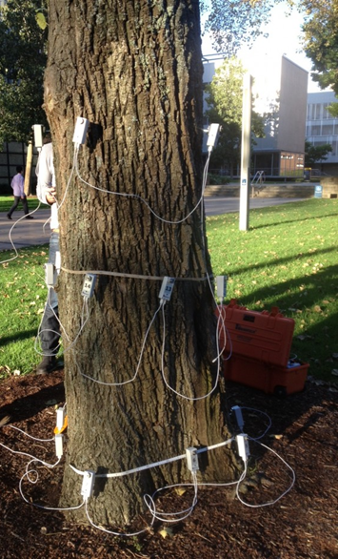
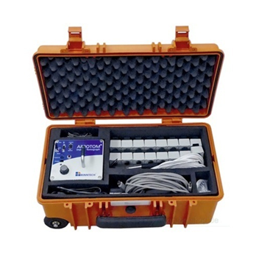
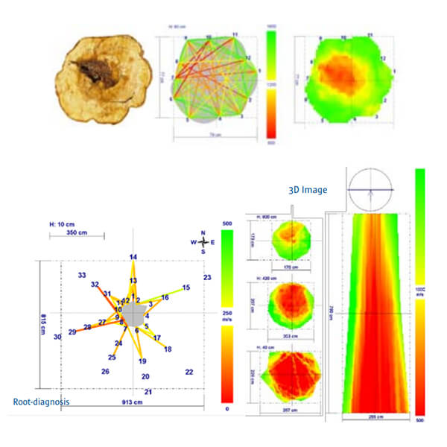
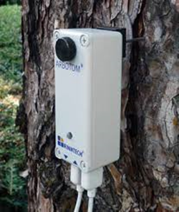
1. Naudojama įranga (3)
3 pav. Garsinis tomografas Arbotom 3D

Slide 6
Kamieno būklės vertinimo tikslumas
Augalo šeimininko savybių:
rūšis;
medienos savybės;
augimo sąlygos;
specifinės genetinės savybės,
ypatingos savybės atsiradusios mutacijų būdu.
Patogeno savybių:
rūšis;
mitybos būdas;
pavojingumas;
puvimo stadijos.
Kitų ypatybių:
įrangos naudojimo įgūdžiai;
duomenų interpretavimo įgūdžiai;
matavimo laikotarpio pasirinkimas;
nežinomos priežastys.

Slide 7
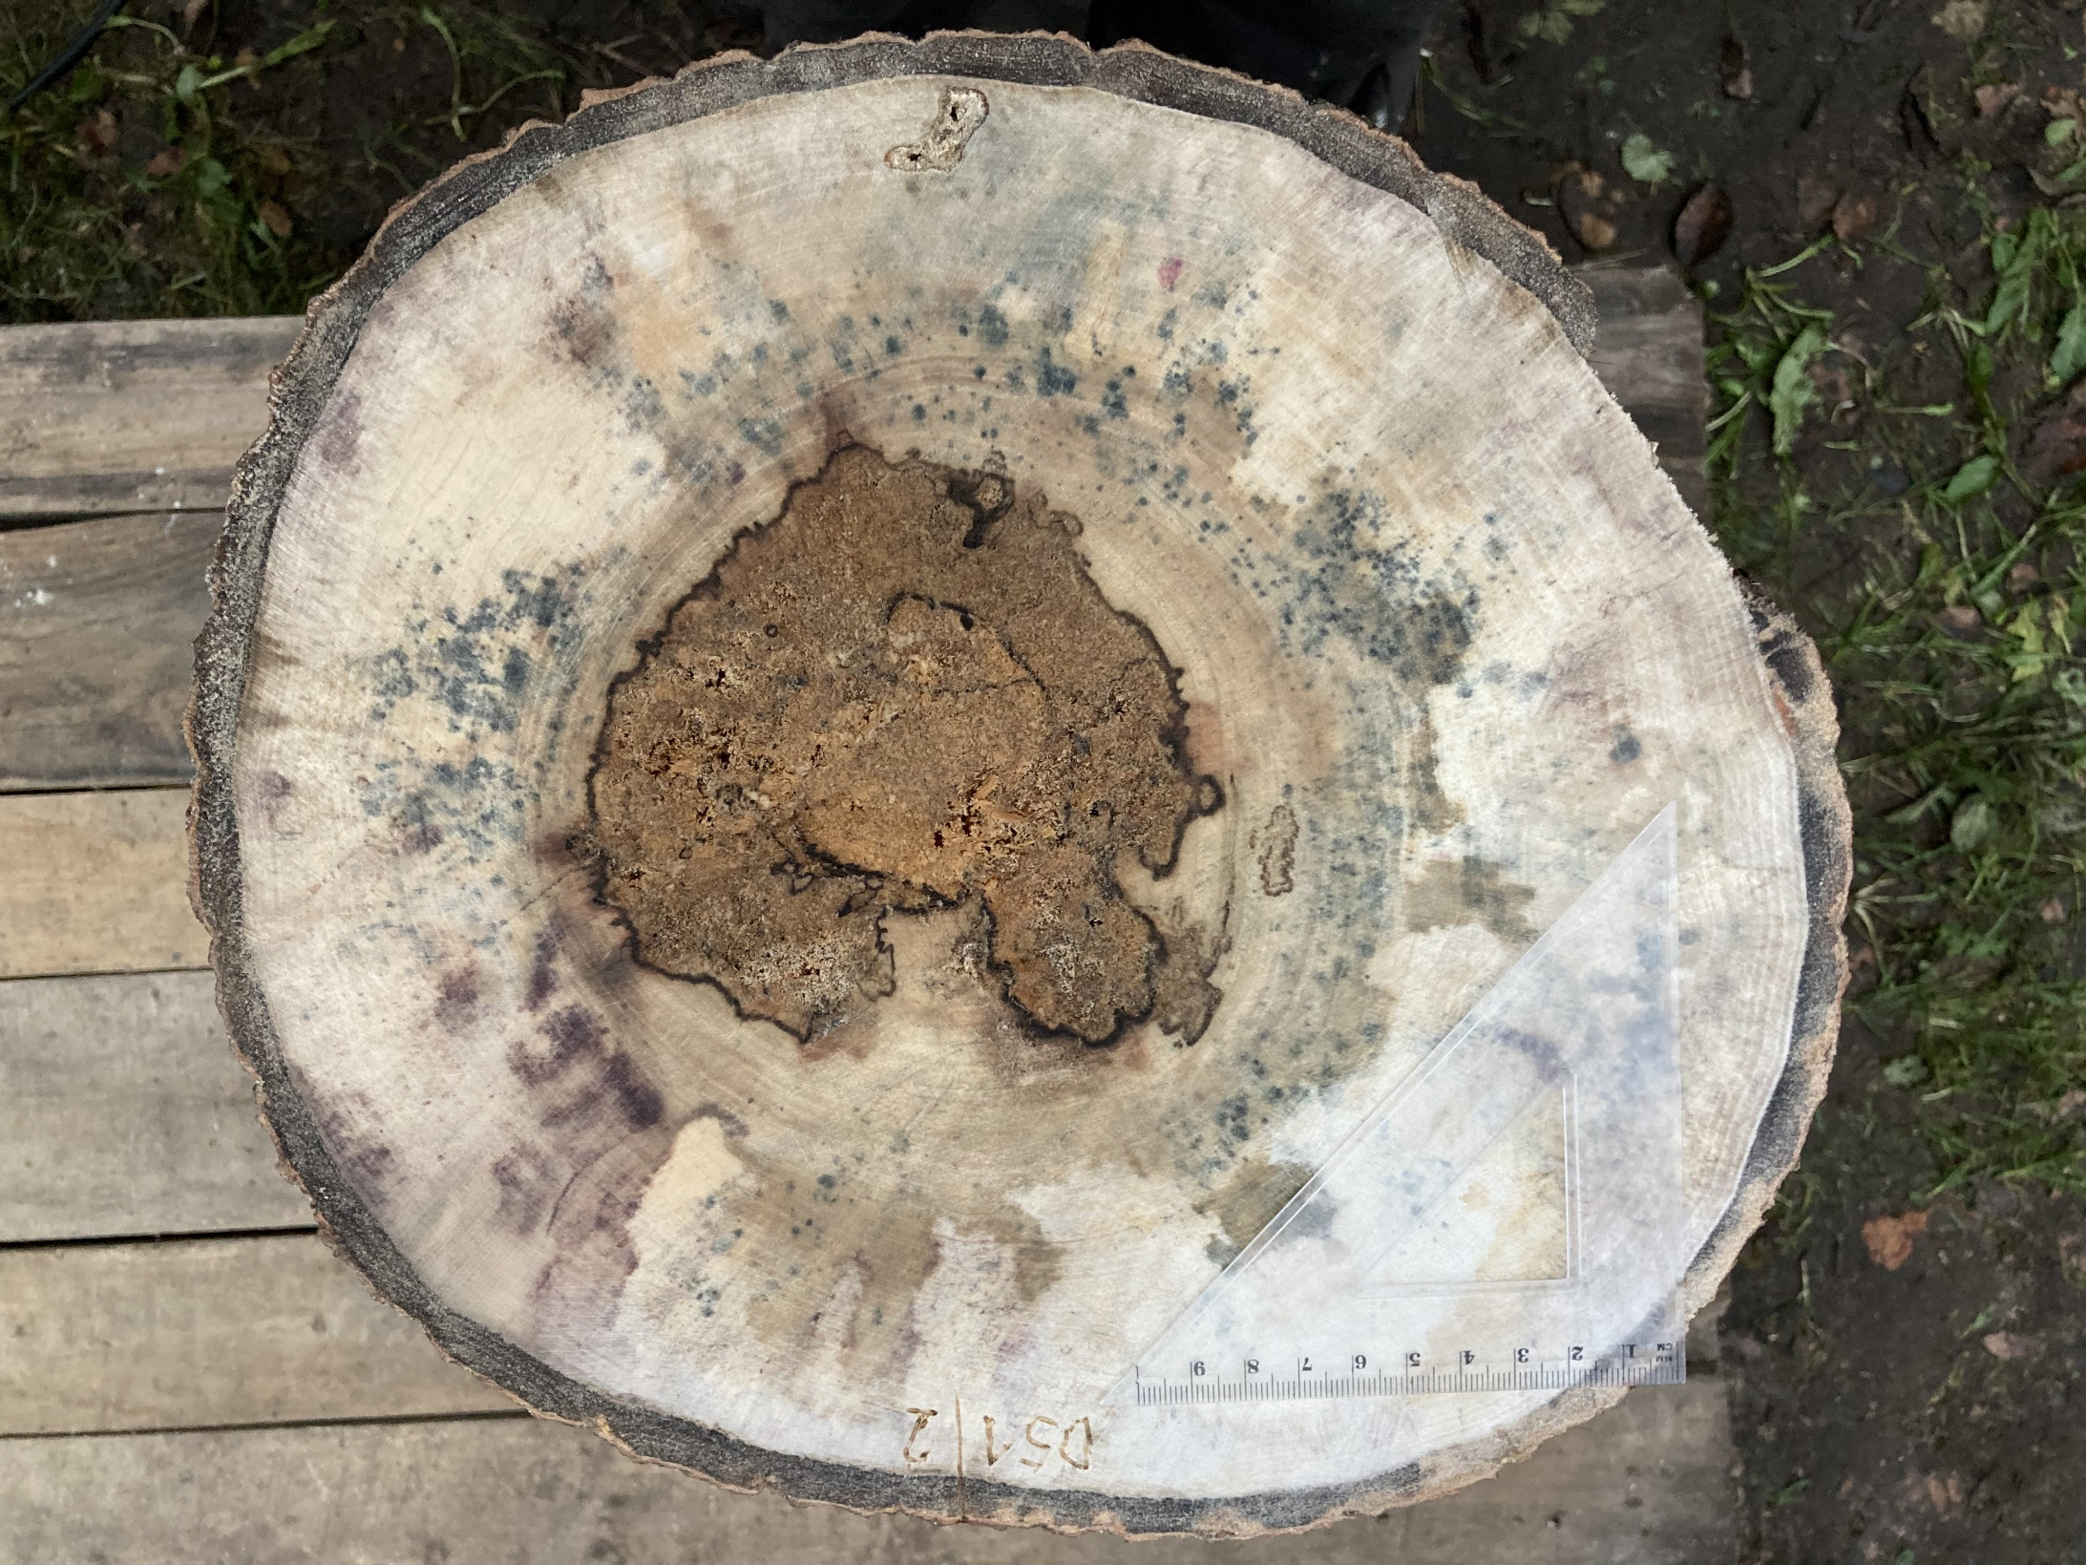
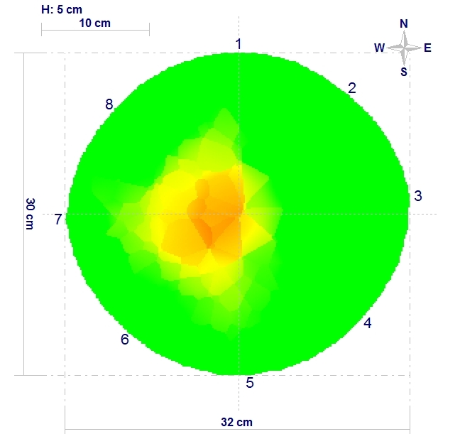
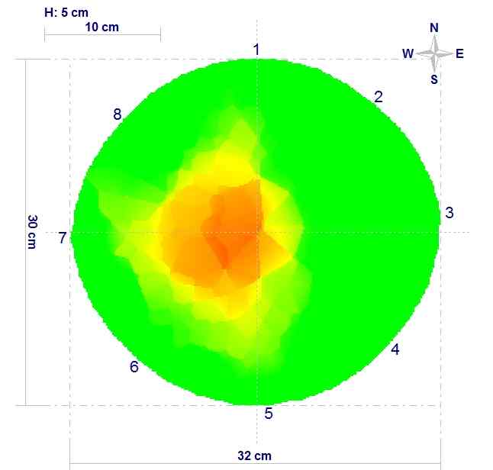
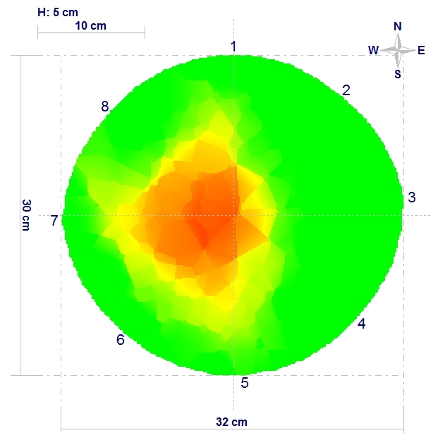
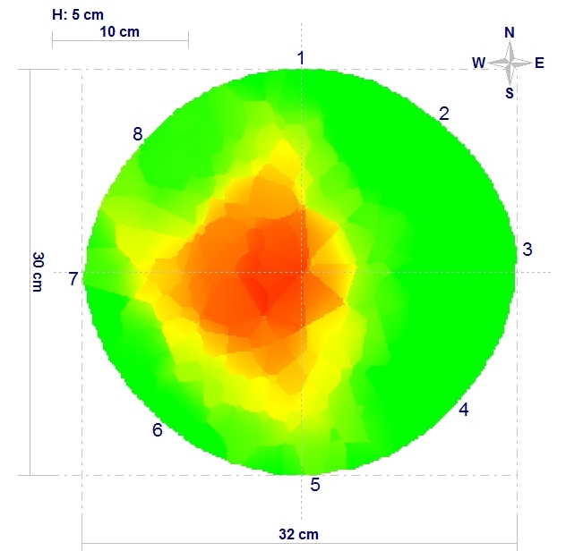
Kamieno būklės vertinimo tikslumas (2)
a
b
c
d
e
4 pav. Drebulinės kempinės sukelto puvinio nustatymo tikslumas garsiniu tomografu Arbotom 3D (a - reali situacija, b – pagal tomografo rekomenduojamą skalę, c – pagal tomografo 550-1050 m/s skalę, d – pagal tomografo 550-1100 m/s skalę, e – pagal tomografo 550-1150 m/s skalę)

Slide 8
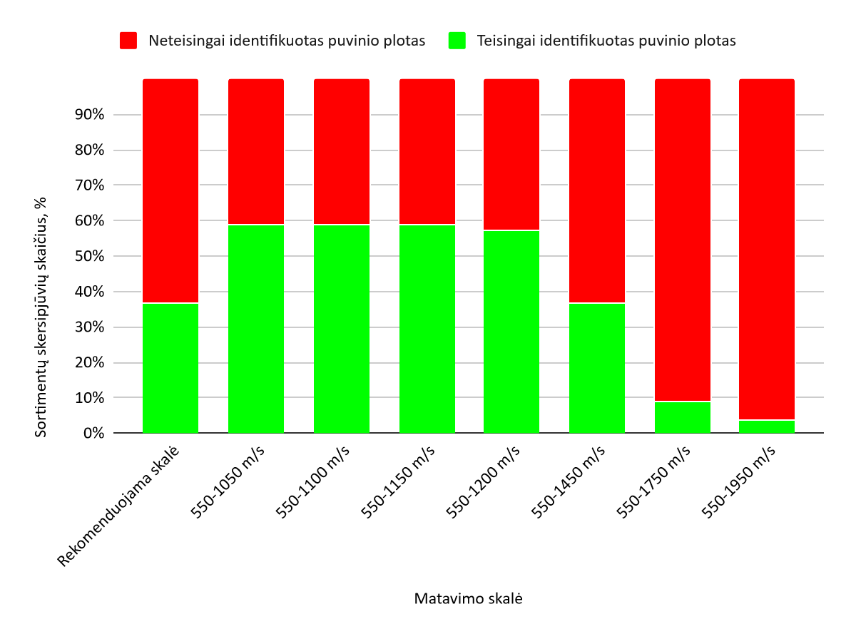
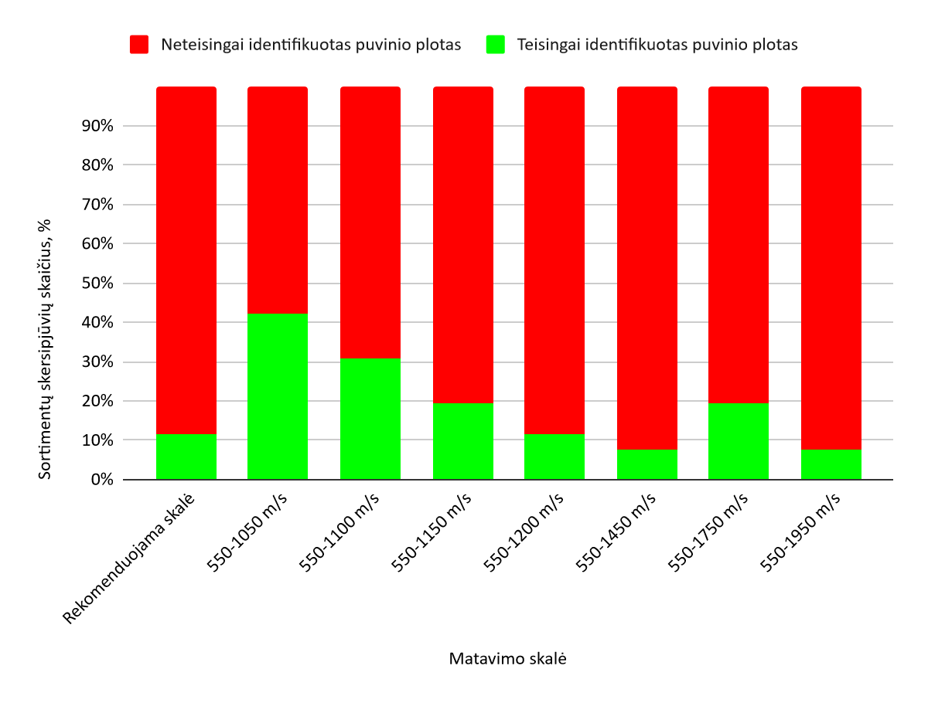
Kamieno būklės vertinimo tikslumas (3)
a
b
5 pav. Drebulės sortimentuose išplitusio puvinio ploto nustatymo tikslumas priklausomai nuo naudojamos garsinio tomografo matavimo skalės (matuota šviežia mediena iš Lc (a) ir Ld (b) augaviečių). Matavimų leistina paklaida +- 10 %

Slide 9
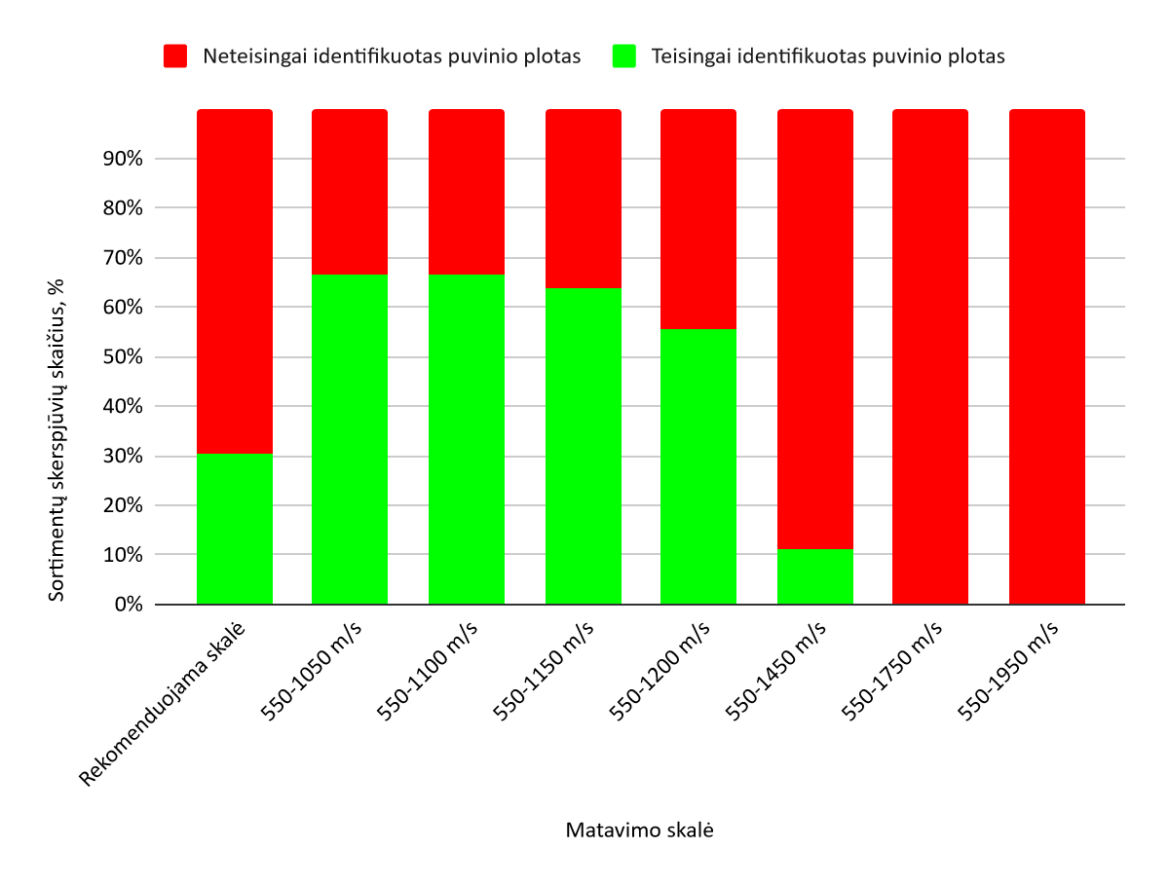
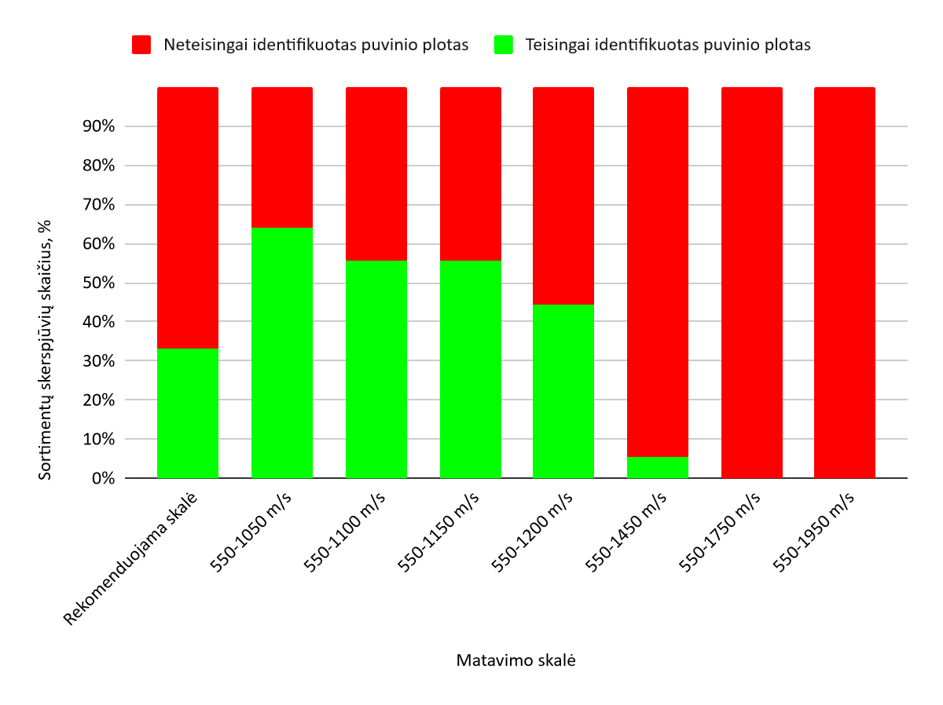
Kamieno būklės vertinimo tikslumas (4)
a
b
6 pav. Drebulės sortimentuose išplitusio puvinio ploto nustatymo tikslumas priklausomai nuo naudojamos garsinio tomografo matavimo skalės (matuota šviežia mediena iš Uc (a) ir Pc (b) augaviečių). Matavimų leistina paklaida +- 10 %

Slide 10
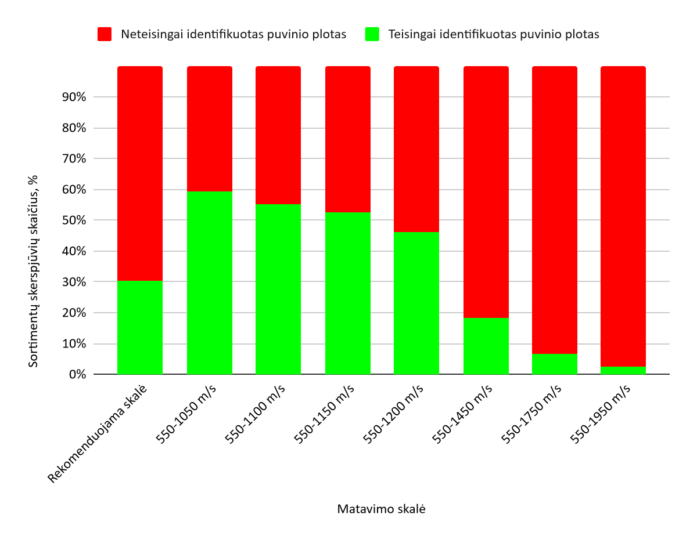
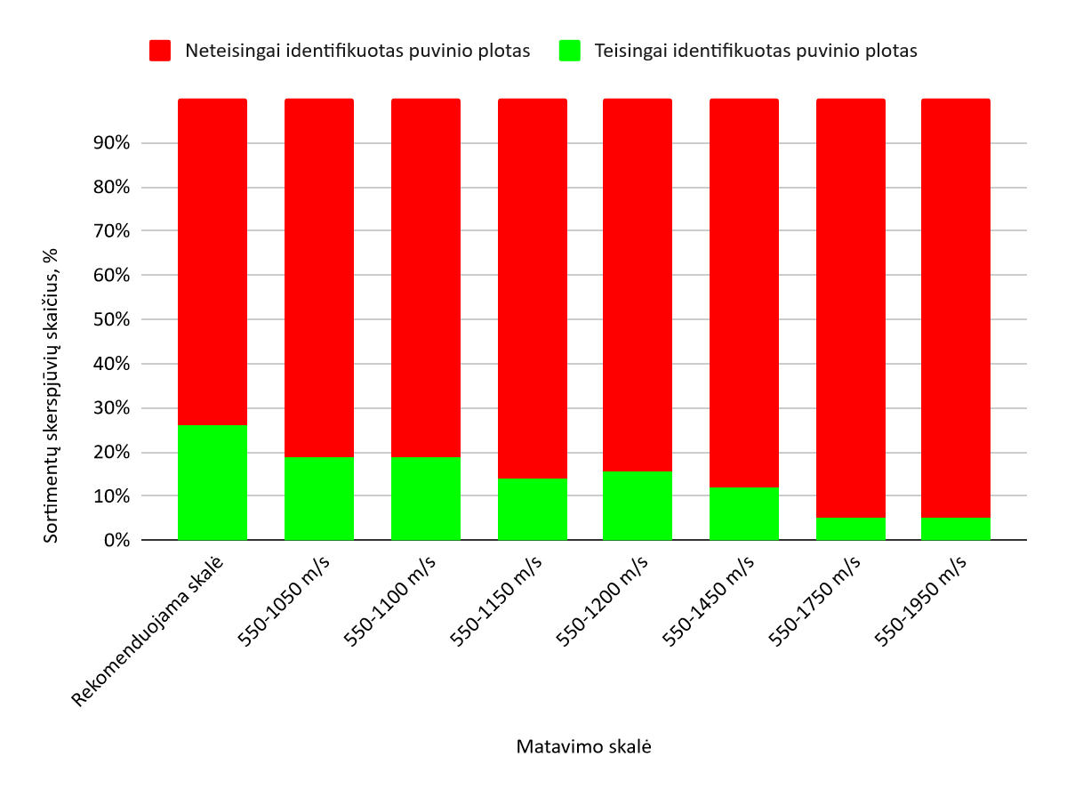
Kamieno būklės vertinimo tikslumas (5)
a
b
7 pav. Drebulės sortimentuose išplitusio puvinio ploto nustatymo tikslumas priklausomai nuo naudojamos garsinio tomografo matavimo skalės (matuota šviežia (a) ir sausa (b) mediena). Matavimų leistina paklaida +- 10 %

Slide 11
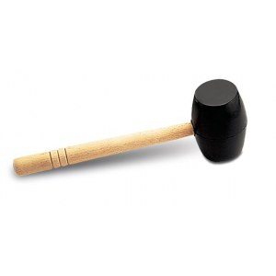
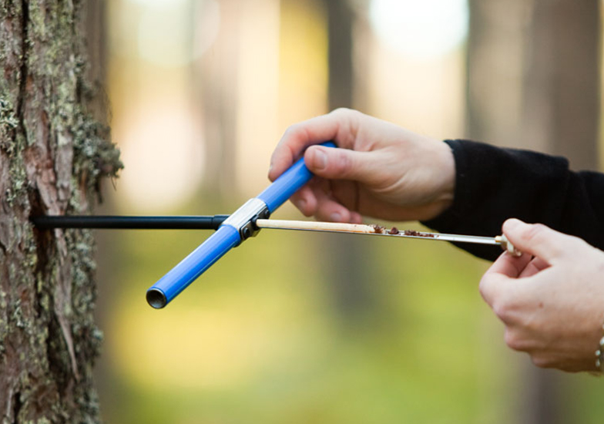
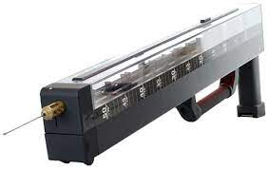
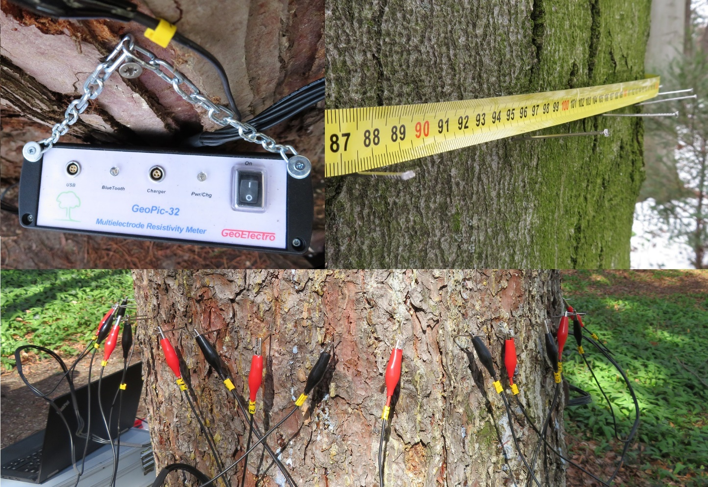
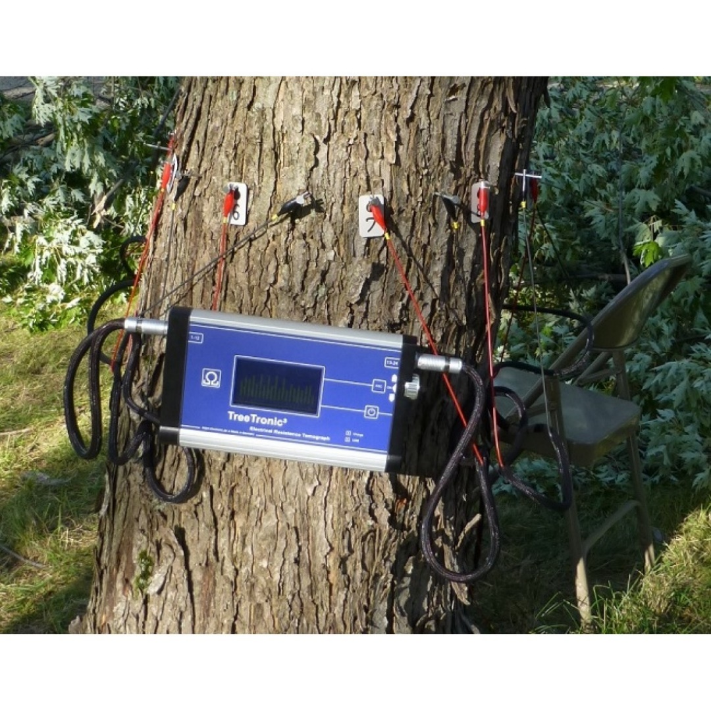
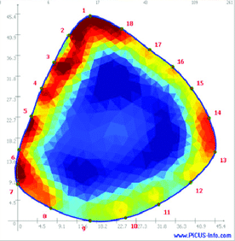
Alternatyvos garsinei tomografijai
8 pav. Kiti puvinio nustatymo būdai medžio kamiene

Slide 12
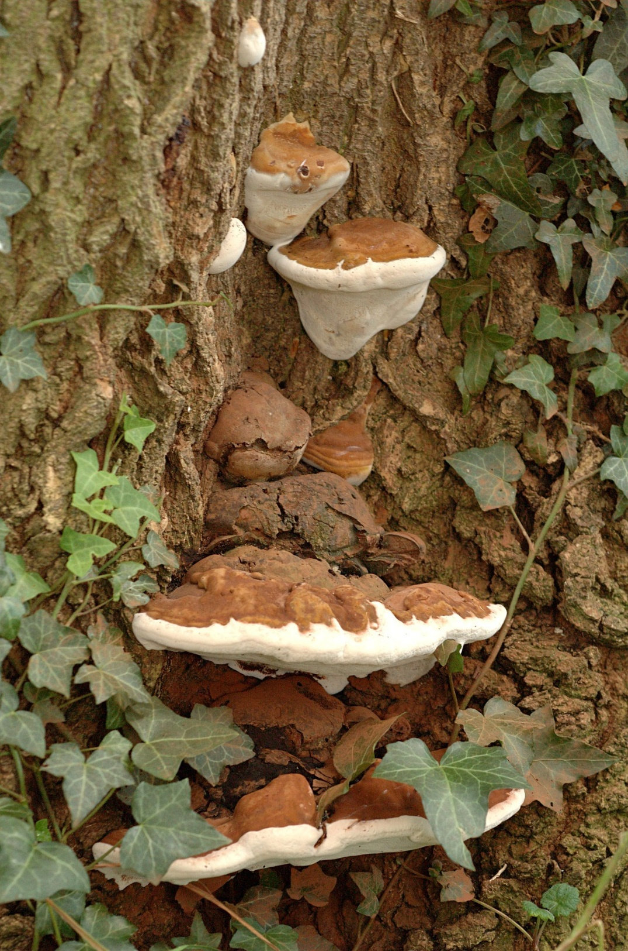
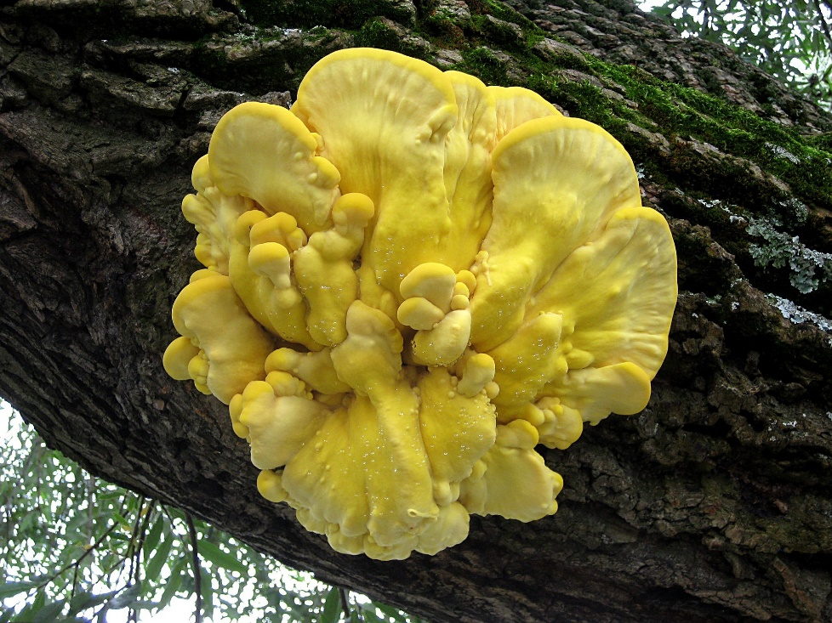
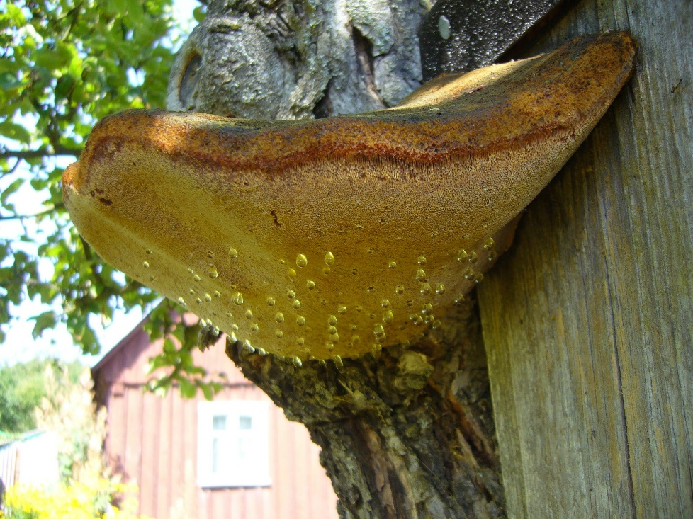
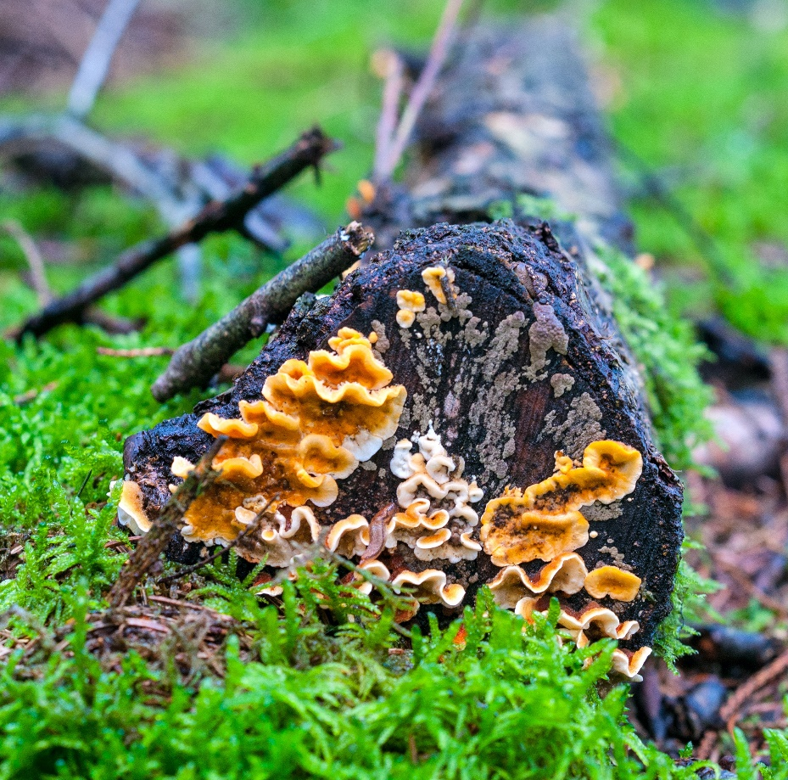
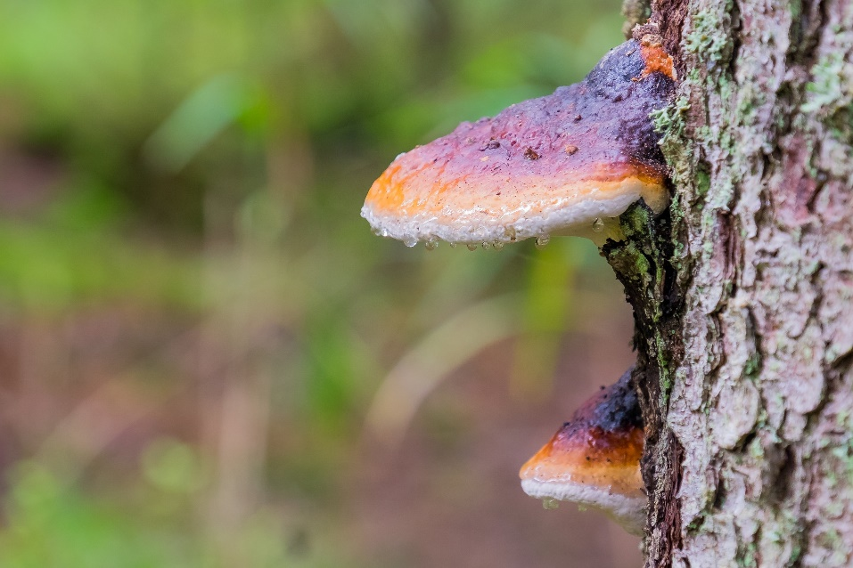
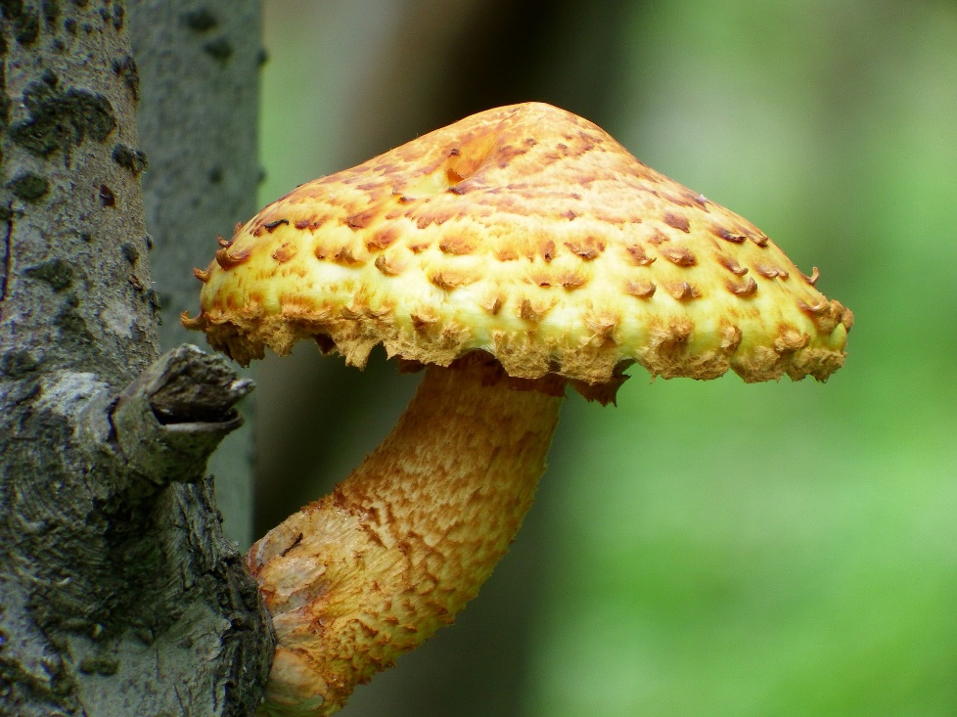
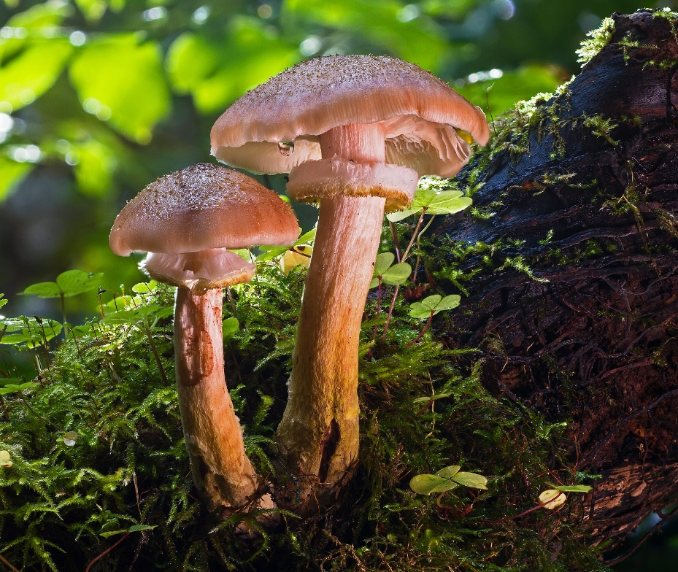
Vertintojas tik specialistas ar bet kuris visuomenės atstovas
9 pav. Dažnesni patogenai ardantys gyvų augalų šeimininkų medieną

Slide 13
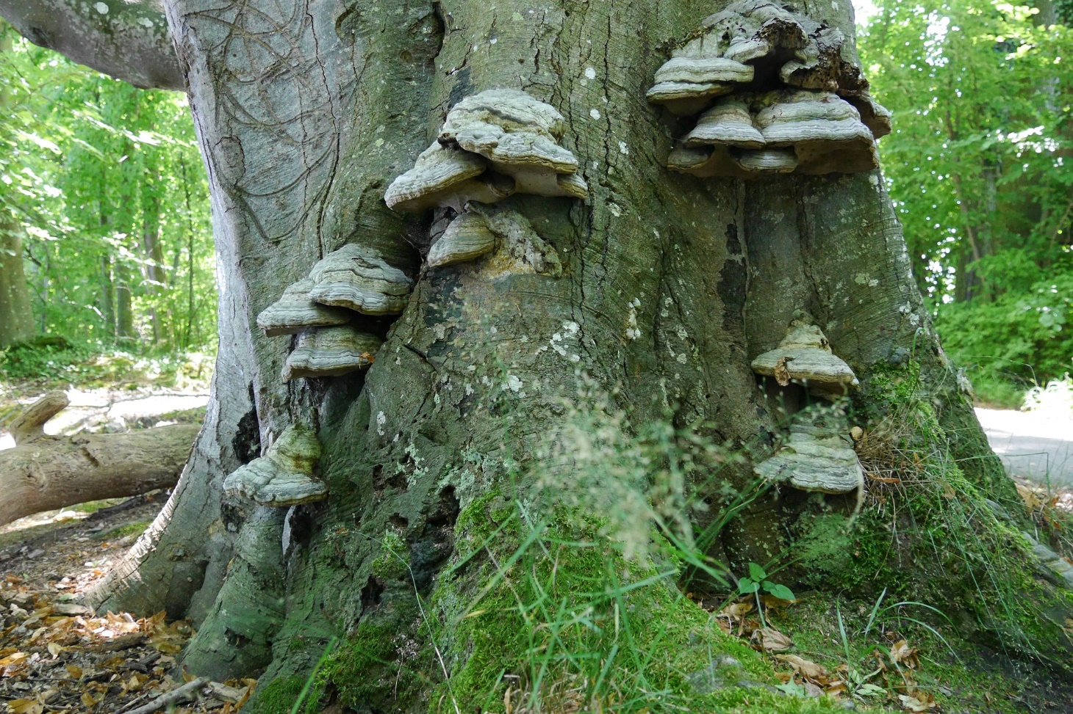
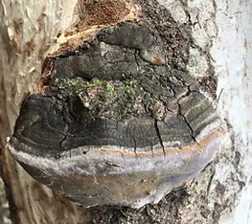
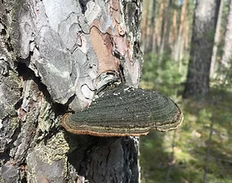
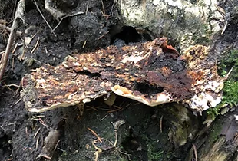
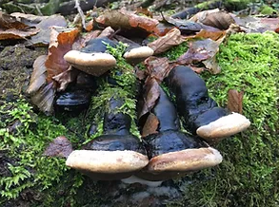
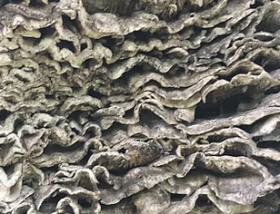
Vertintojas tik specialistas ar bet kuris visuomenės atstovas (2)
10 pav. Dažnesni patogenai ardantys gyvų augalų šeimininkų medieną

Slide 14
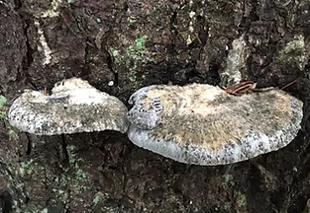
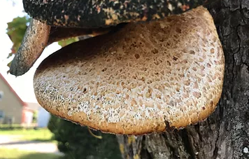
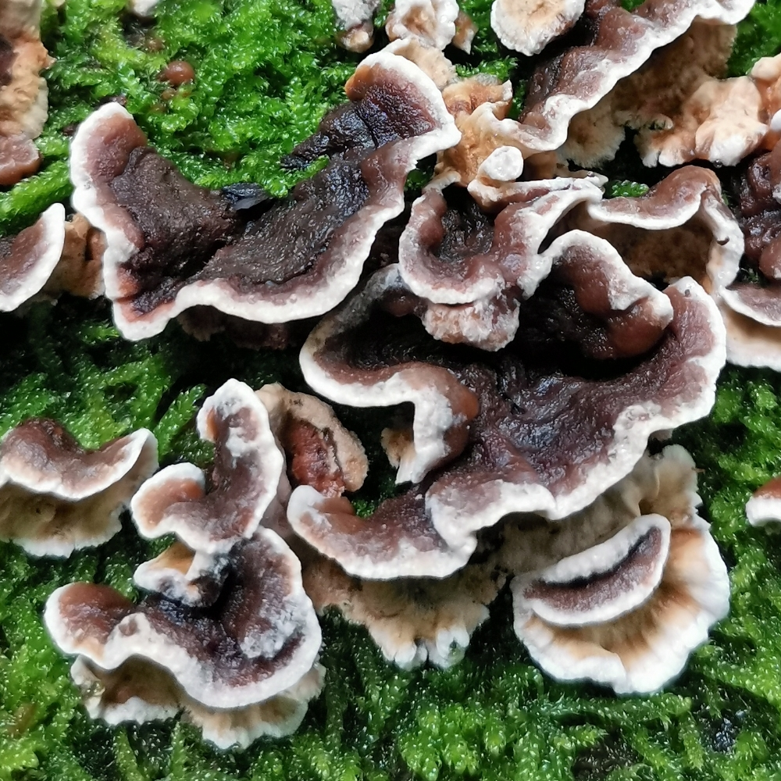
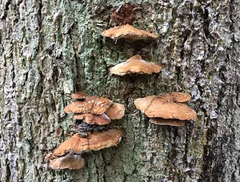
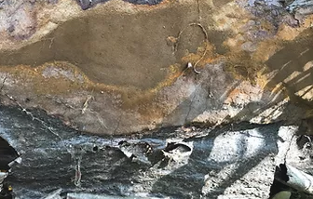
Vertintojas tik specialistas ar bet kuris visuomenės atstovas (3)
11 pav. Dažnesni patogenai ardantys gyvų augalų šeimininkų medieną

Slide 15
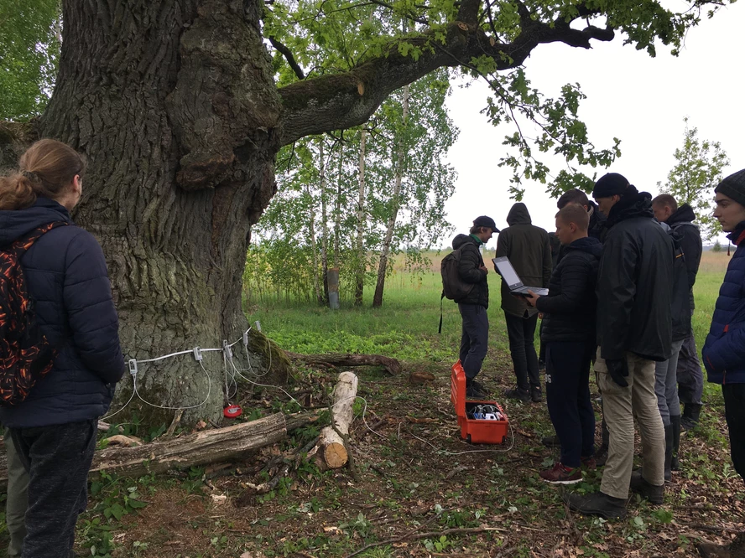
Dėkoju už dėmesį ☺

